Slide 1


Slide 2


Slide 3
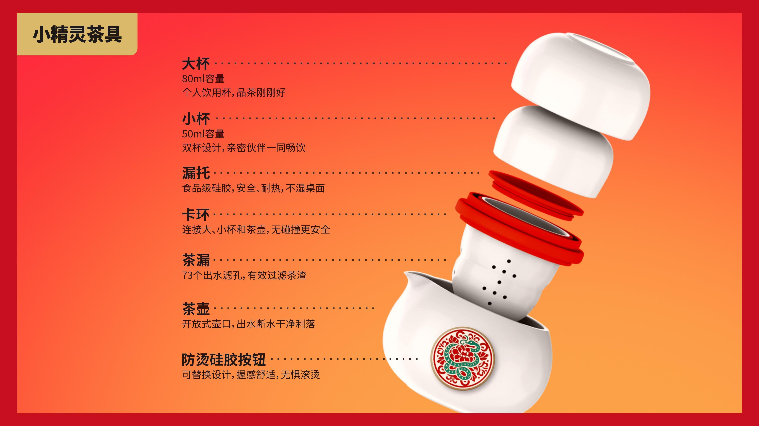

Slide 4


Slide 5
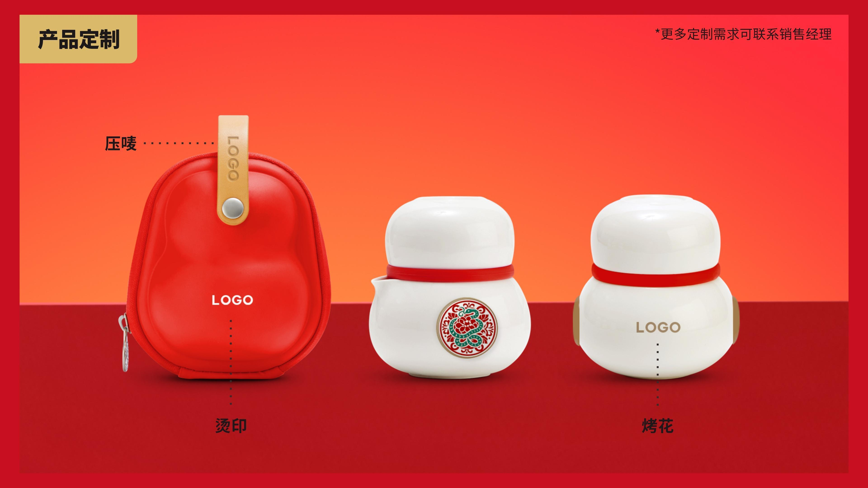

Slide 6
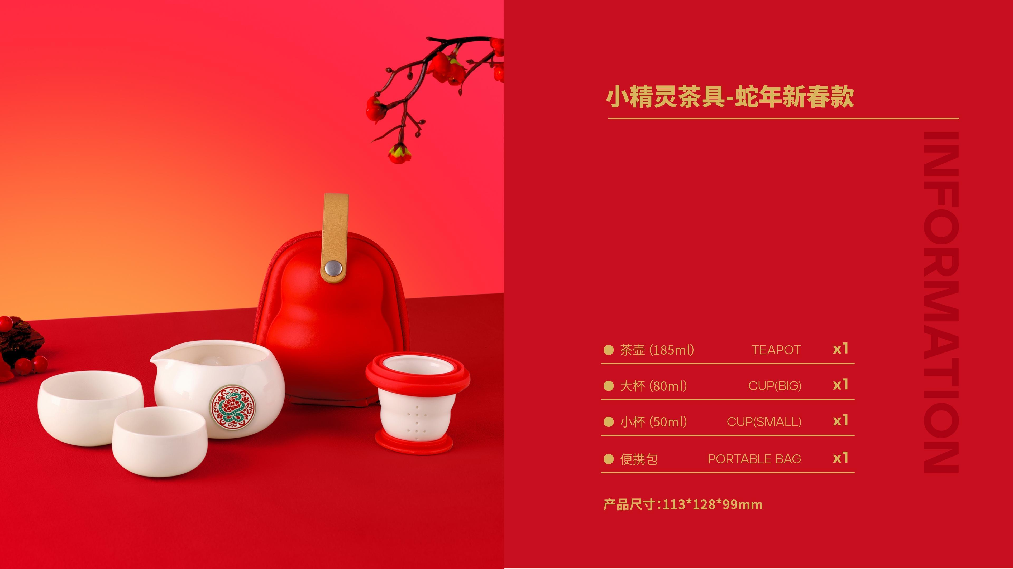
零售价：199元
出货价：115元（现货）

Slide 7
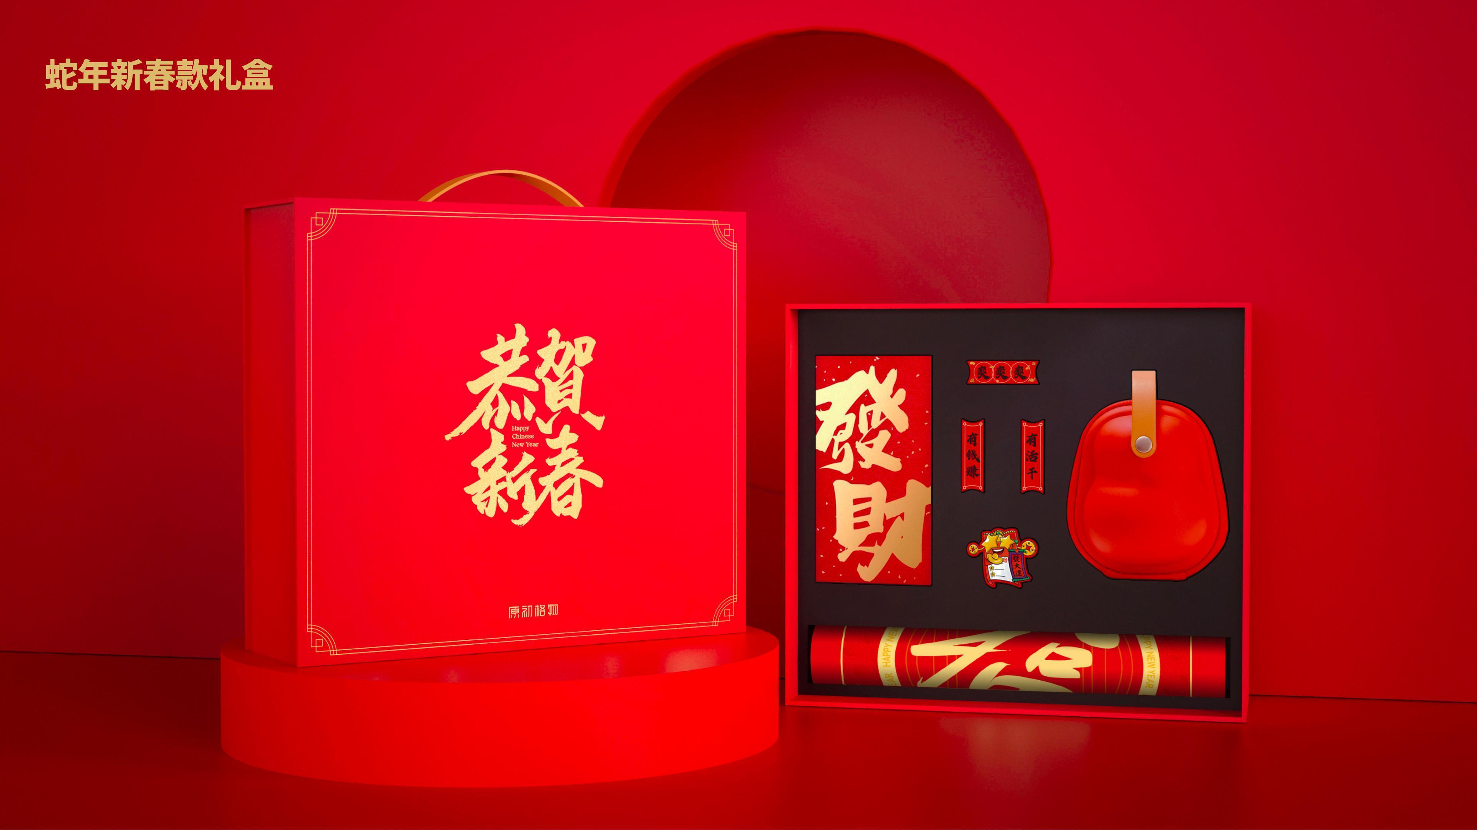
零售价：398元
出货价：195元（1000套起订）

Slide 8


Slide 9
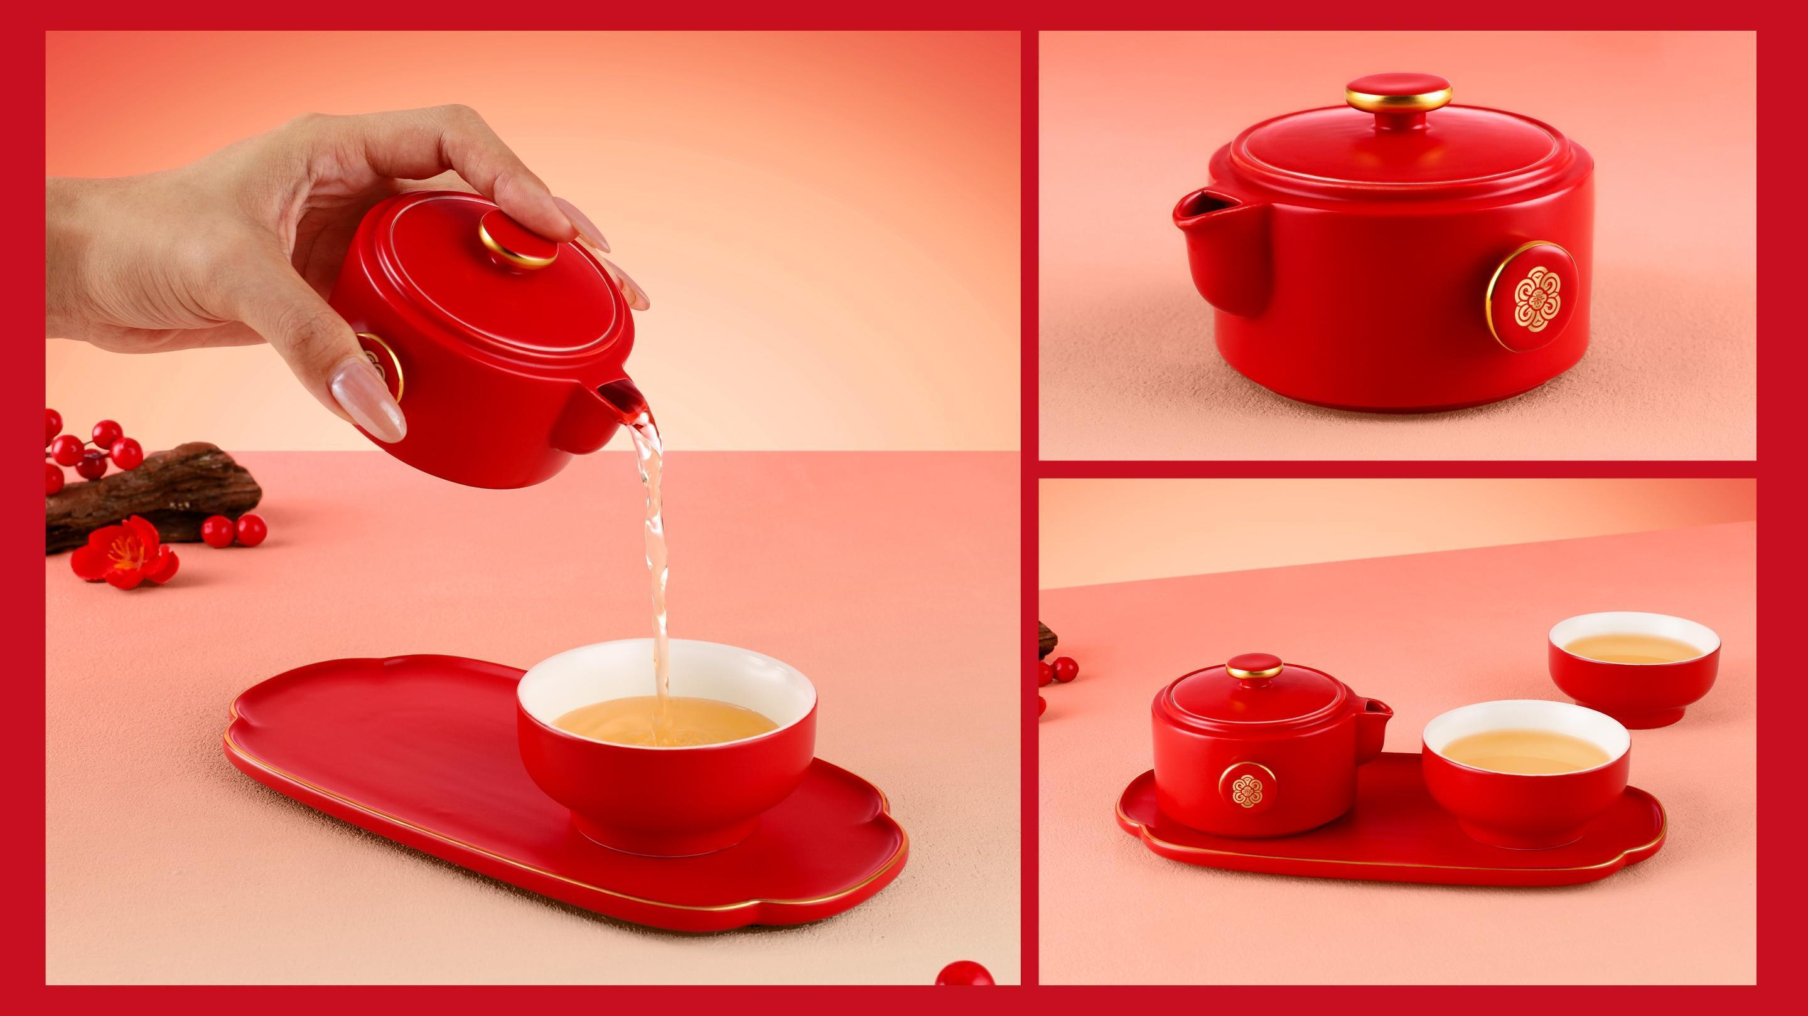

Slide 10
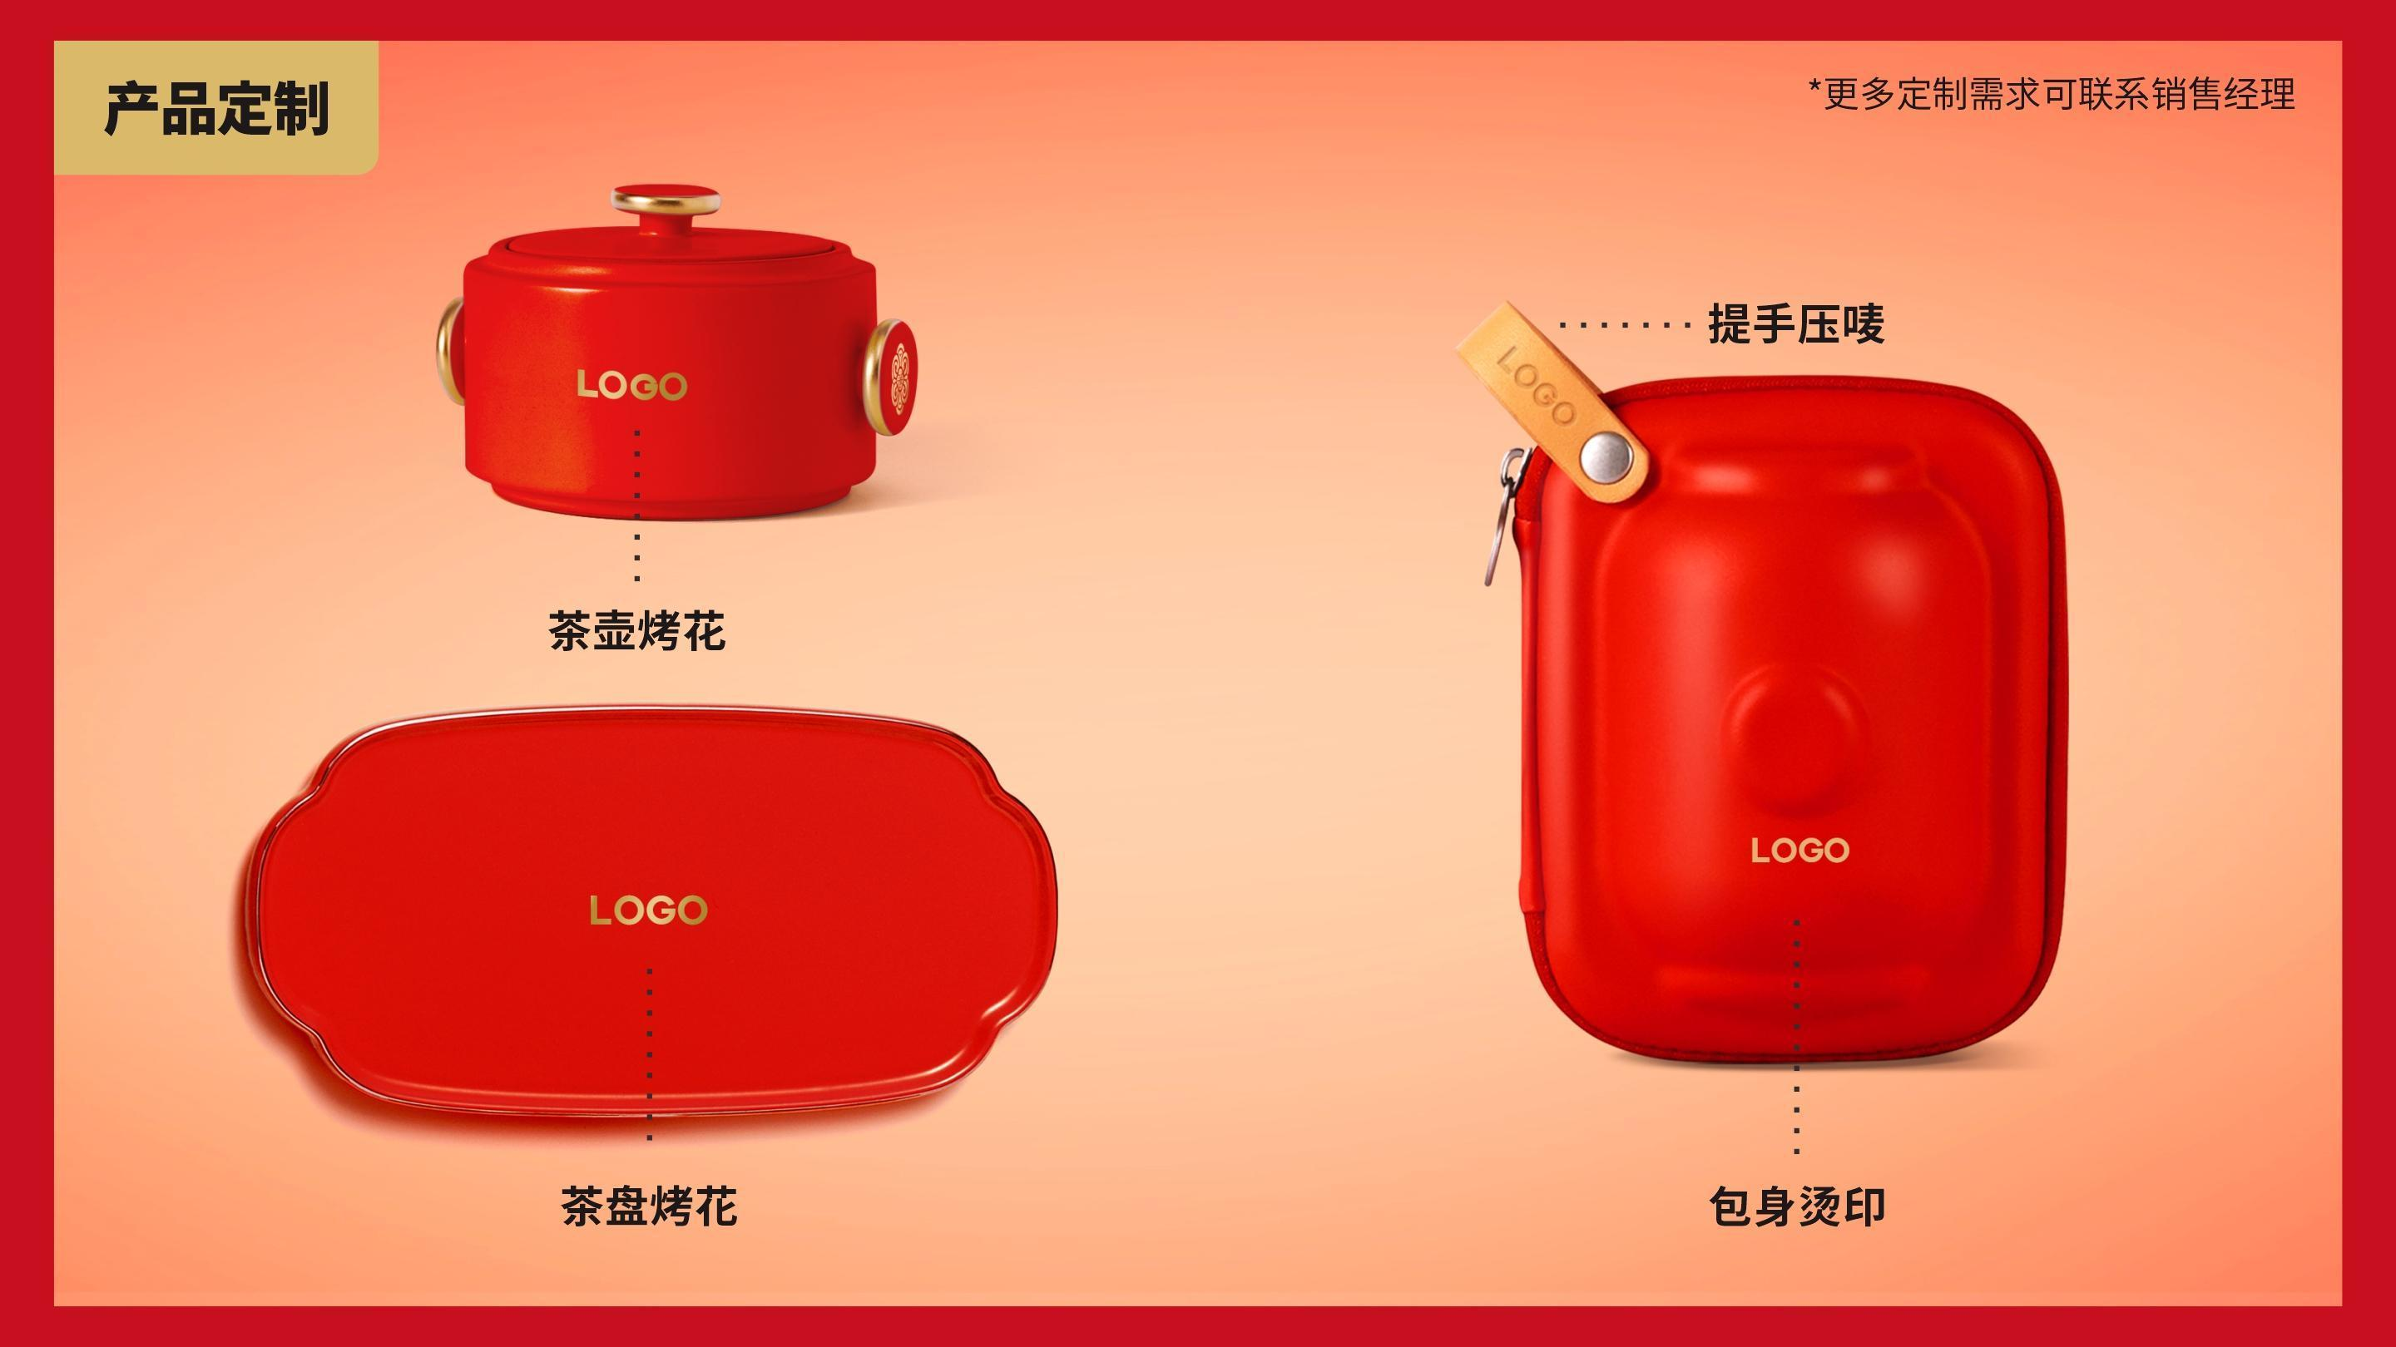

Slide 11

零售价：239元
出货价：115元

Slide 12

零售价：345元
出货价：208元

Slide 13


Slide 14
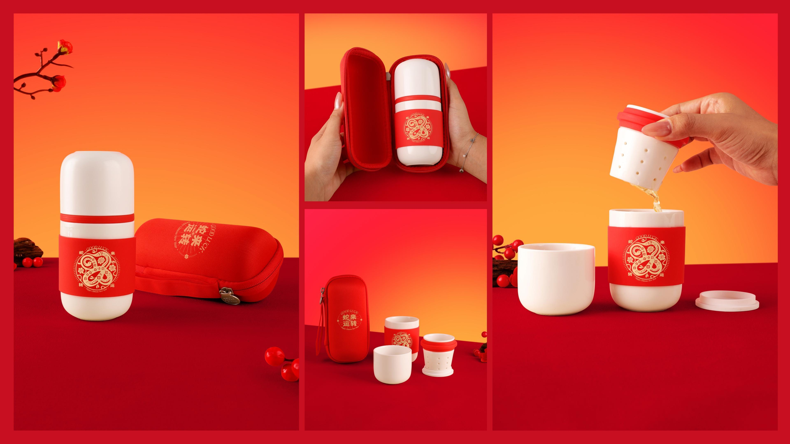

Slide 15

零售价：99元
出货价：55元

Slide 16


Slide 17
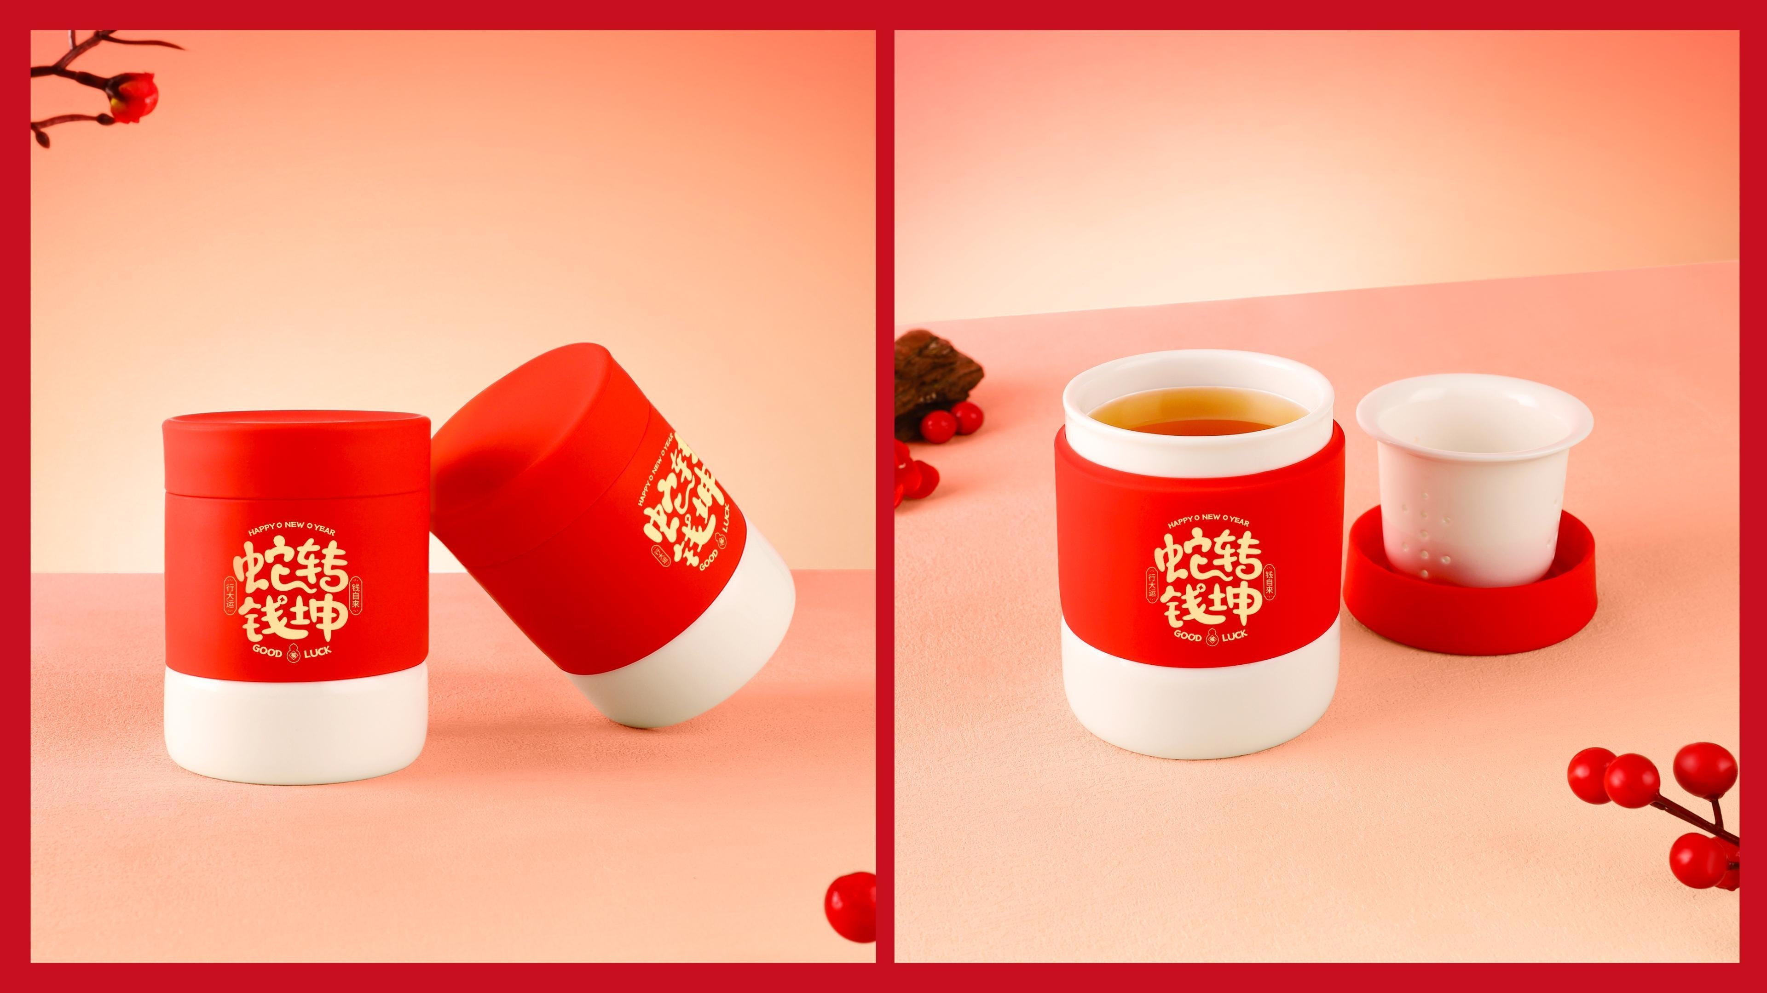

Slide 18

零售价：99元
出货价：58元

Slide 19
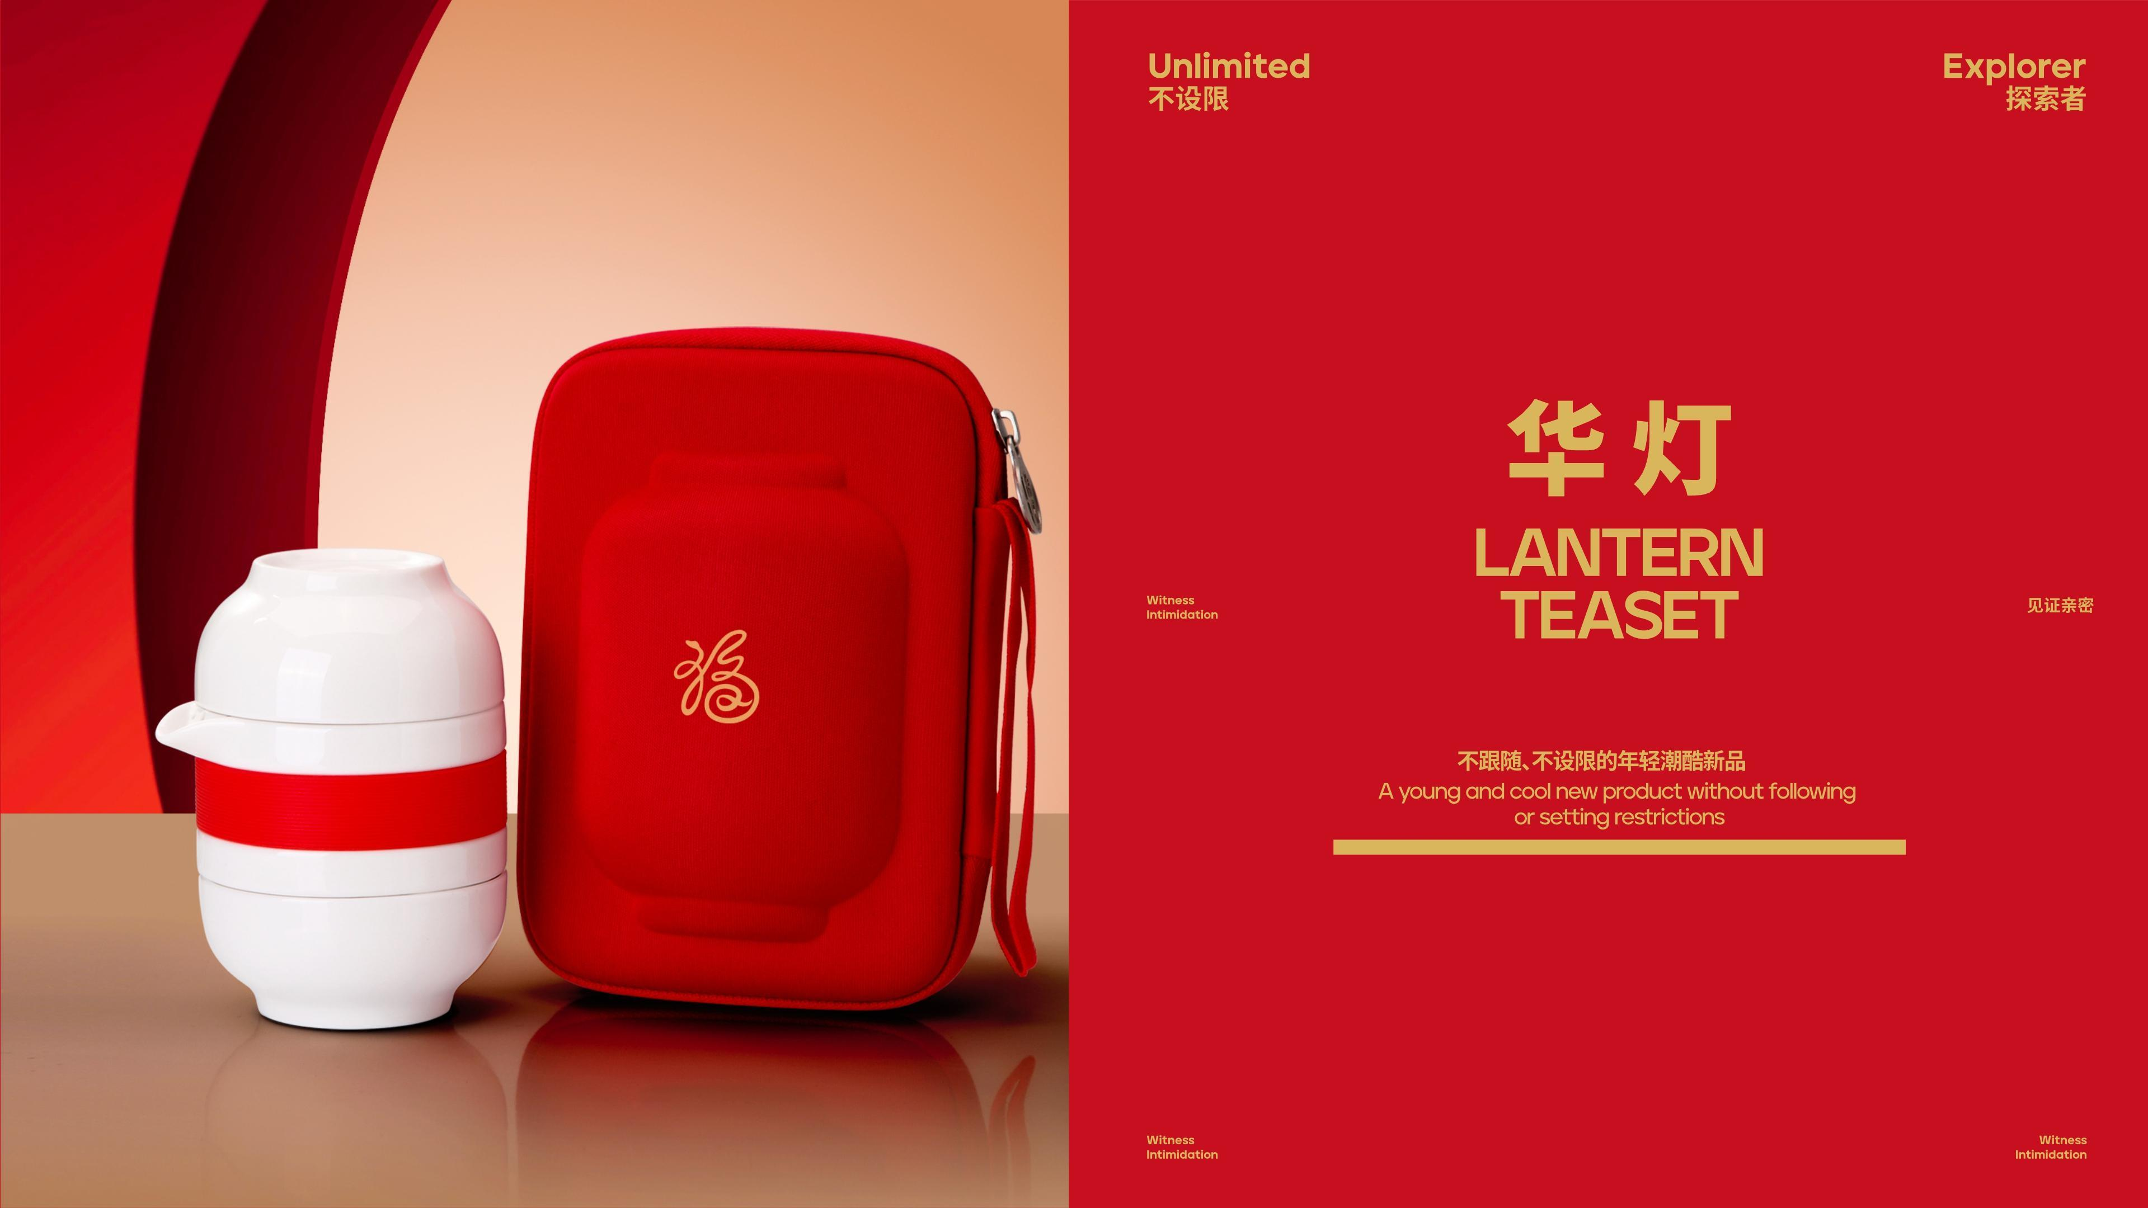

Slide 20
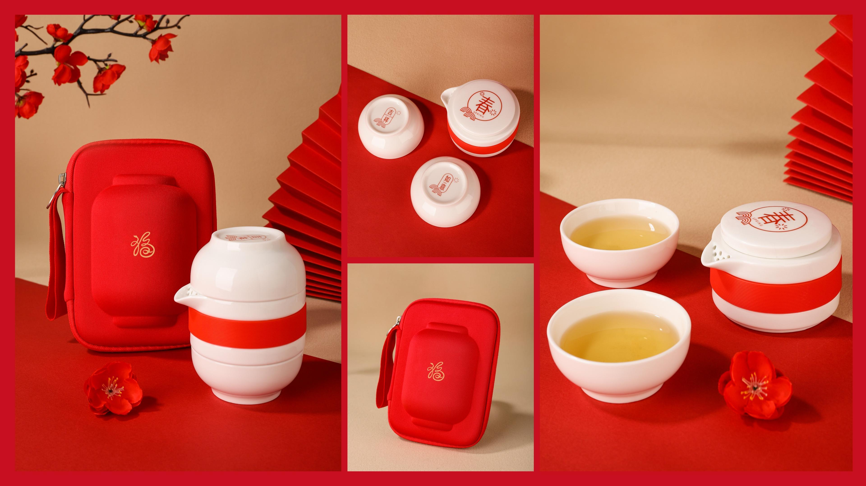

Slide 21
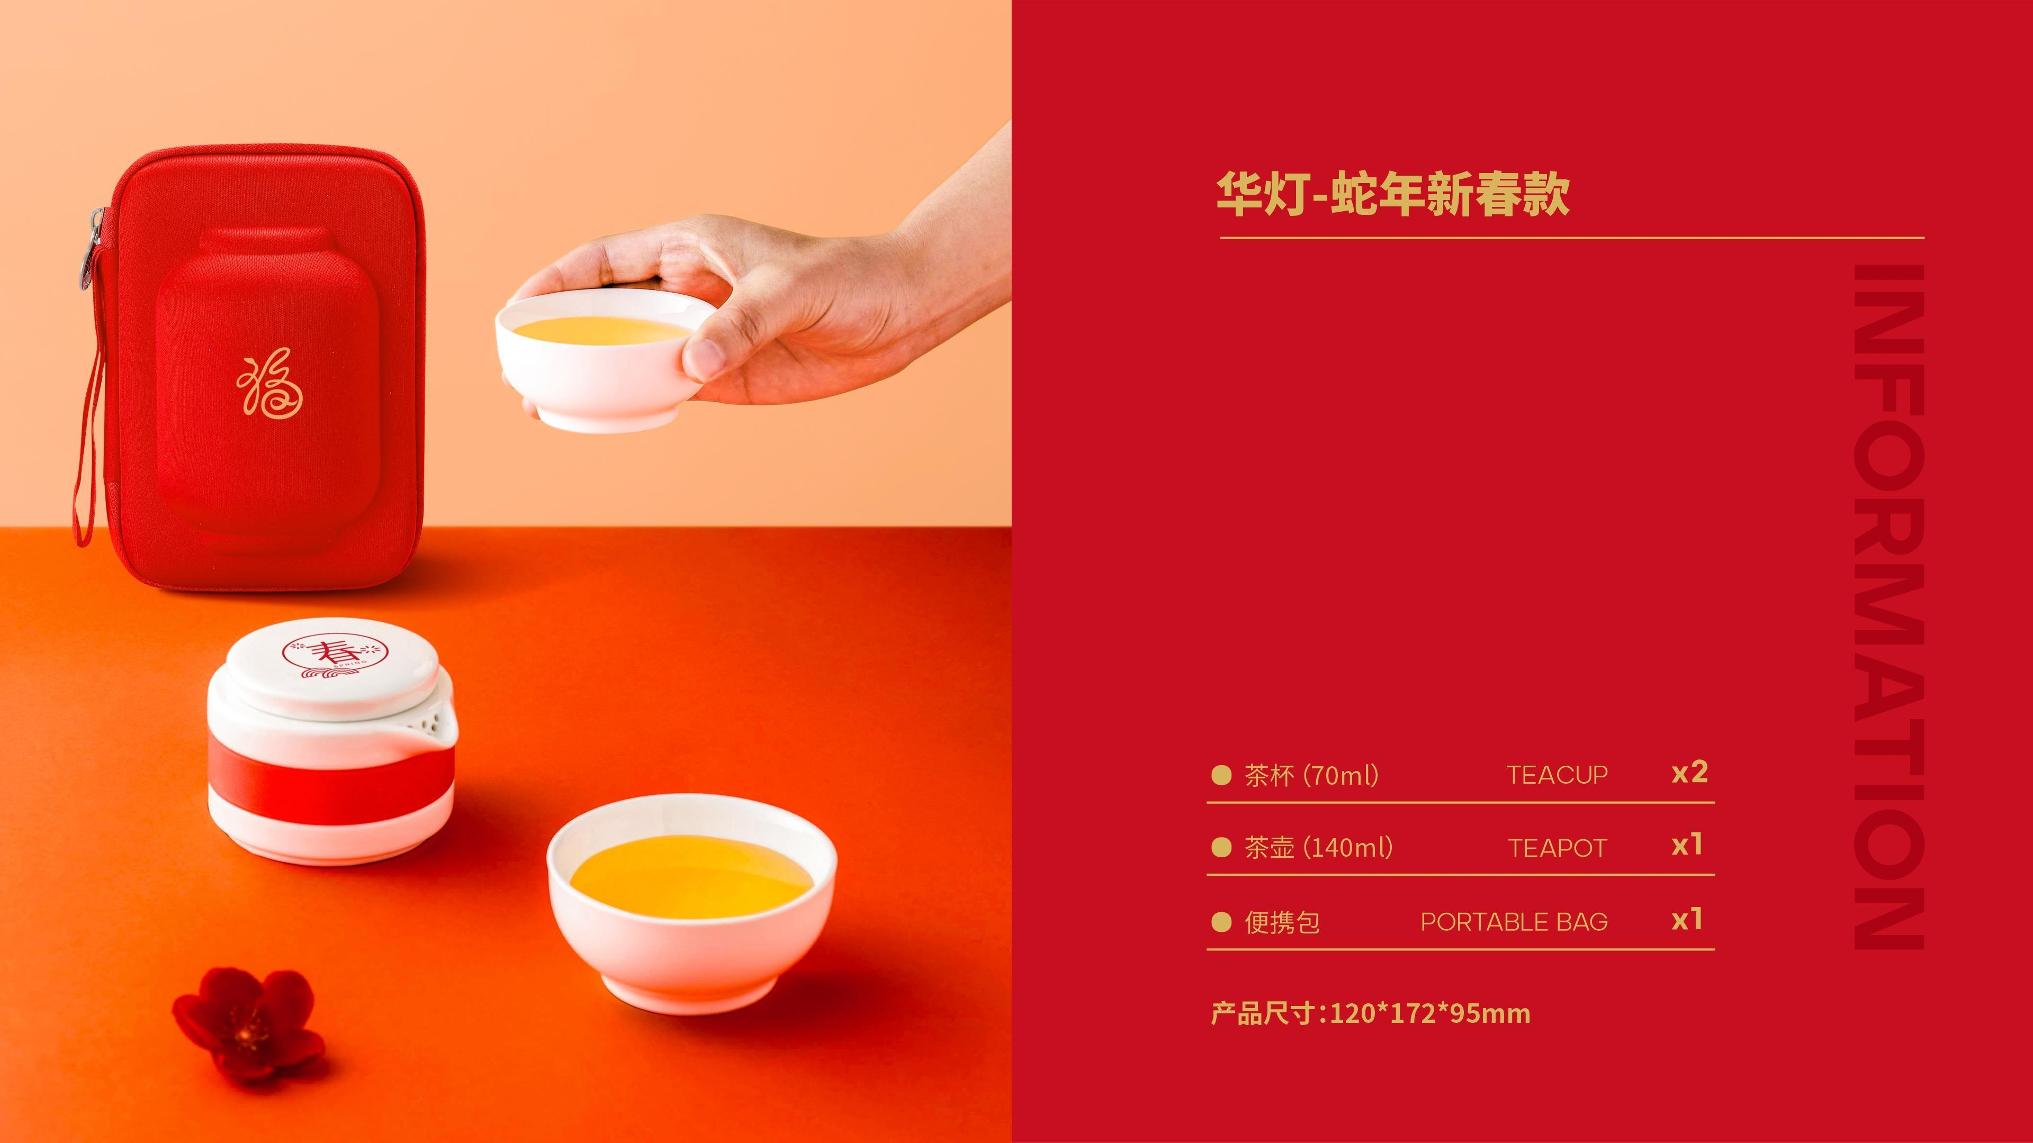
零售价：99元
出货价：66元

Slide 22


